Slide 1
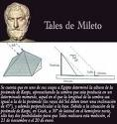
ELEMENTOS PARA LA INTERPRETACIÓN
DE LA RACIONALIDAD DE LA CIENCIA OCCIDENTAL
Guillermo León Martínez Pino
Universidad del Cauca
Notes:
CIENCIA = CONOCIMIENTO,
b) a partir de preguntas del tipo: ¿qué pasa? ¿cómo pasa? ¿por qué pasa?
para las que ofrece interpretaciones, descripciones, explicaciones
1ero FANTASIA - MITOS.
Mitos sobre: origen del mundo, destino de los mortales, fuerzas que dominan el desarrollo de los acontecimientos
Griegos: por necesidad de relaciones comerciales- influencia de las civilizaciones mediterráneas antiguas: Asirio babilonias, Egipcias.
De todas formas se considera que la F &C nacieron en Grecia con un Nuevo Método de tratamiento. Se habla del “Milagro Griego”. Ciudades estados descentralizados que mantuvieron su estructura hasta Alejandro Magno (356-323 a.c.). Este período preimperial (600-300 a.c.) – Era Helénica. Luego de Alejandro – Helenística. Los griegos inventaron la política “politike” es el saber que se relaciona con la polis, la ciudad.
Intereses griegos se organizan en torno a tres preguntas básicas en orden histórico: ¿Qué es lo que existe?, ¿Cómo debemos actuar?, ¿Cómo podemos saber? (FÍSICA, ETICA, LOGICA)
¿Qué es lo que existe? – ¿Hay un constituyente único para todo? Primer cuestión filosófica y científica (material). Se presupone que las cosas no son como parecen; división entre apariencia y realidad. ¿Entonces las cosas múltiples son todas una?
¿Cómo podemos saber? Cuestiones reflexivas: ¿qué es saber?, críticas: ¿podemos saber algo verdaderamente?, ¿qué clase de cosas?, metodológicas ¿qué medios están a nuestra disposición para resolver una cuestión?, transcendentales ¿cómo deben estar constituidos el mundo para que podamos saber algo sobre él?
¿Cómo debemos actuar? Actitud reflexiva y racional para juzgar las conductas humanas.
Desarrollaron una serie de especulaciones abstractas acerca del mundo natural.
Grecia fue llamada “civilizaciones secundarias” periféricas a Egipto y Mesopotamia, ecológica y económicamente muys distintas. Climas más secos y montañosos, economía agraria pobre (ovejas, olivas, vides) dependientes de las
importaciones. Las montañas favorecieron los estados descentralizados e independientes. Tradición de debates políticos que pudieron marcar una ruta para el origen de la ciencia que de otra forma es difícil de imaginar (sin valor ni soporte social). Ciencia como debate racional, filósofos que no estaban de acuerdo unos con otros, usando la razón, la lógica y las observaciones para atacar las ideas de otros y defender las propias.

Slide 2
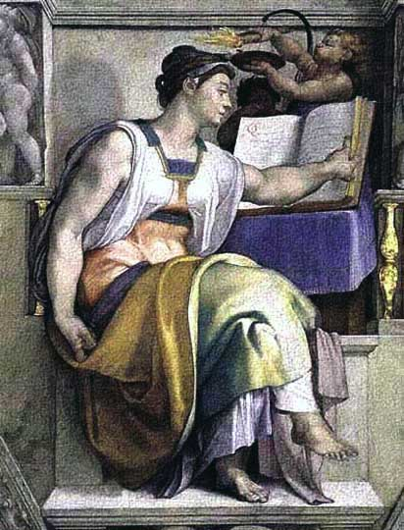
El Renacimiento
Como ruptura
Los inicios de la denominada sociedad moderna

Slide 3
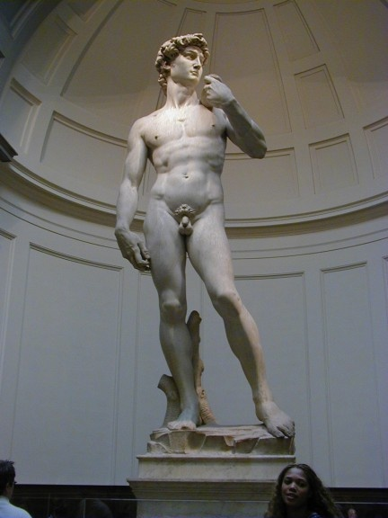
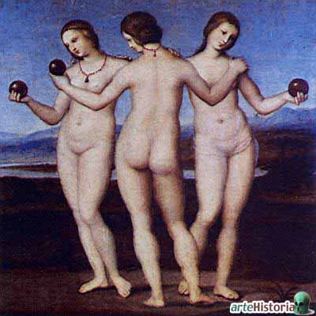

Slide 4
La ciencia moderna a partir de Galileo
Durante el siglo XVII, Galileo Galilei funda la ciencia moderna. Esta fundación consiste en observar los fenómenos del universo desde una novísima perspectiva: la perspectiva matemática.
El mundo, a partir de Galileo, es un mundo matemático y matematizable en cuanto que sus relaciones pueden expresarse en términos matemáticos.
La palabra Matemáticas, que viene del griego ta mathemata, que significa saber anterior a toda experiencia, la matematización del mundo, que comienza su desarrollo a partir de Galileo, consiste en que anterior a la experimentación, el investigador moderno tiene un apriori ordenardor de esta experimentación, apriori que es la Matemática.

Slide 5
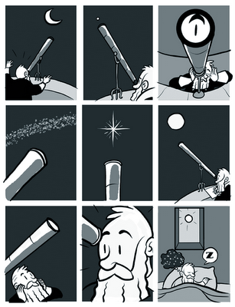
LA METÁFORA MÁS FAMOSA EN LA OBRA DE GALILEO
«La filosofía está escrita en ese libro enorme que tenemos continuamente abierto delante de nuestros ojos (hablo del universo), pero que no puede entenderse si no aprendemos primero a comprender la lengua y a conocer los caracteres con que se ha escrito. Está escrito en lengua matemática, y los caracteres son triángulos, círculos y otras figuras geométricas sin los cuales es humanamente imposible entender una palabra. Sin ellos se deambula en vano por un laberinto oscuro» (Saggiatore)

Slide 6
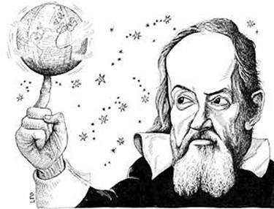
La ciencia moderna a partir de Galileo
La idea Galileana de mundo como objeto de conocimiento racional, tiene una fundamentación irrefutable. Galileo descubre y construye el telescopio, que simboliza el Ojo, la Mirada moderna, la base de la ciencia moderna:
Con este instrumento, que es el artefacto fundador de la Tecnología, Galileo demuestra que si se mira más allá de lo que se puede ver a simple vista, encontraremos la verdad, es decir la mirada precisa. Recordemos que es con este instrumento, que Galileo demuestra matemáticamente, que el sistema Aristotélico del universo era erróneo.
ver lo invisible.

Slide 7
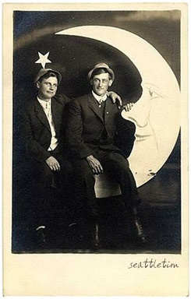
LA ESCISIÓN FILOSÓFICA ENTRE HOMBRE Y NATURALEZA
Durante el medioevo, la filosofía cristiana mantuvo la escisión fundamental de Platón, bajo las figuras de cielo y tierra; alma y cuerpo; mataria y espíritu; escisión muy fuerte en la filosofía Patrística de Agustín de Hipona y en la filosofía escolástica de Santo Tomás de Aquino.

Slide 8
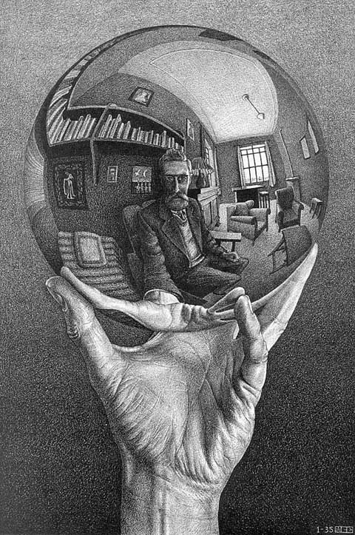
LA ESCISIÓN FILOSÓFICA ENTRE HOMBRE Y NATURALEZA
Galileo y Descartes originan la escisión entre filosofía y física (filosofía natural), lo cual influye en la dedicación de Descartes a construir una filosofía que permita llegara a una verdad de la cual no se pueda dudar. Y esa verdad es el YO pienso o sujeto.
Las raíces son la metafísica
El tronco es la física
Ramas son otras ciencias
Para Descartes la filosofía es un árbol

Slide 9
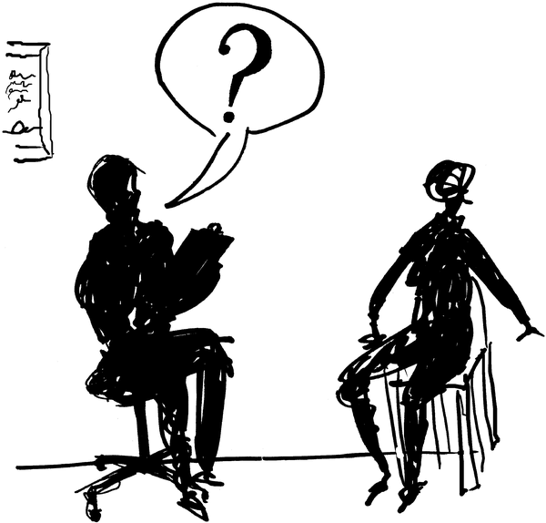
Los tipos de sustancia
Hay tres tipos de substancias (esto es, lo que no necesita otra cosa para existir):
La res cognitas, cuyo atributo, cuya esencia, es la mente. La mente es res cognitas.
La res extensa, cuyo atributo, cuya esencia, es la extensión: longitud, anchura y profundidad. El cuerpo es res extensa. También los animales, las plantas, etc.
La substancia infinita, Dios: el concepto límite en grado de substancia, res cognitas límite, la infinitud, la bondad, la perfección.

Slide 10
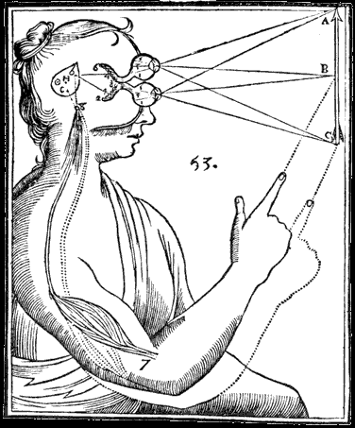
LA ESCISIÓN MODERNA
La tesis ontológica del dualismo que afirma que en el universo existen dos tipos de sustancias radicalmente diferentes e irreductibles respecto de sus atributos esenciales:
Así, los seres humanos serían el resultado de la combinación contingente y accidental de mente y cuerpo. El dualismo cartesiano en cierto sentido supone una vuelta a la concepción platónica del hombre.
La mente (res cogitans)
La materia (res extensa)

Slide 11
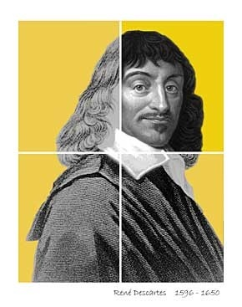
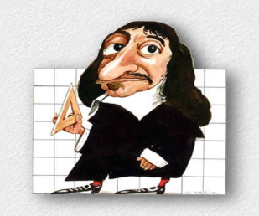
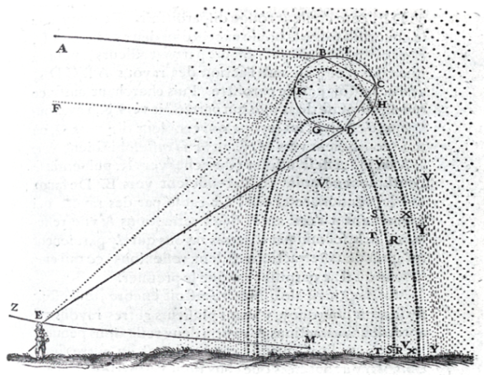
EL PRINCIPIO DE VERDAD Y EL CRITERIO DE CERTEZA
Puedo dudar de todo menos de que soy un sujeto (existo), y que estoy dudando
Cogito Ergo Sun
Pienso luego existo
Primera verdad
Criterio de certeza
Ya que la percibo con claridad y distinción
Todo lo que percibo con claridad y distinción es verdadero

Slide 12
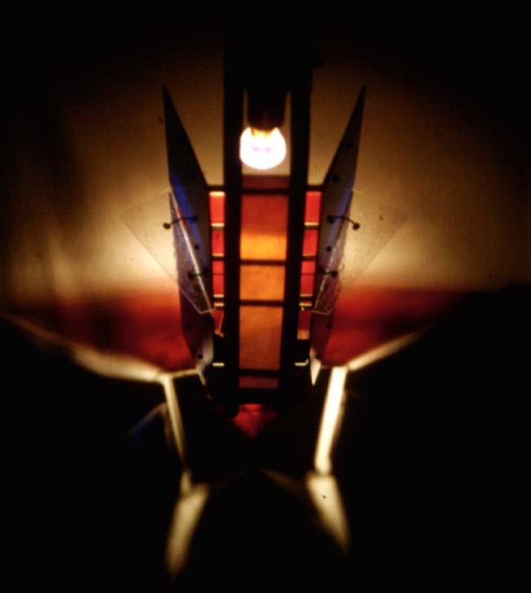
La objetividad prevalece sobre la subjetividad, que cae en desuso
Descartes triunfó precisamente porque su método (tratar todos los objetos naturales como máquinas, cuerpos humanos incluidos) funciona. Prometió que su método nos permitiría ser dueños y señores de la naturaleza, y cumplió su promesa.
Descartes se lanzó en pos de la certidumbre en el conocimiento e inició esta búsqueda en sus Meditaciones metafísicas (1641), clasificando el conocimiento en tres categorías, según tuviera su origen en la autoridad, la experiencia sensorial o la razón.

Slide 13
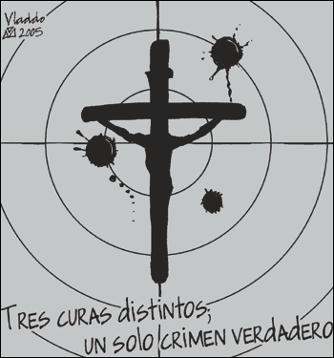
DUDAR DE LA AUTORIDAD
Ante todo, Descartes señalaba que podemos dudar de cualquier conocimiento que se origine en la autoridad; puesto que los expertos difieren en sus juicios, no existe manera cierta de optar entre ellos.
Nos muestra cómo dudar de una clase de autoridad muy influyente en la cristiandad occidental, esto es, la revelación. Quizá Dios reveló ciertas verdades a los patriarcas bíblicos, como Moisés. Pero ¿cómo sabían que era Dios? Y si era Dios, ¿ellos entendieron? Y si entendieron, ¿lo supieron transmitir? Y si lo supieron transmitir, ¿cómo sabemos que nosotros entendemos? Y así sucesivamente.
De este modo, quedaba eliminada la autoridad...

Slide 14
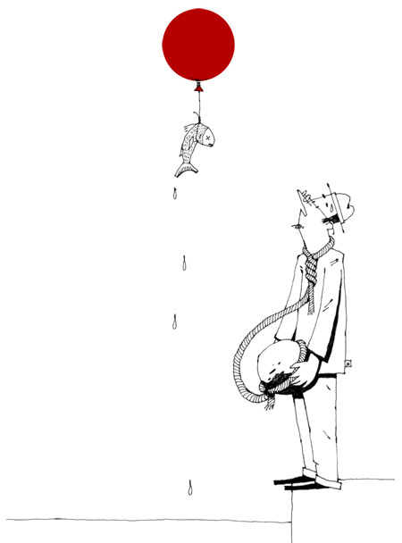
Dudar de los sentidos
Descartes-argumenta- que los sentidos nos engañaban, como cuando introduzco un palo en el agua y parece quebrado
No es prudente fiarse de quien nos ha engañado en alguna ocasión, por lo que será necesario someter a duda y, por lo tanto, poner en suspenso (asimilar a lo falso) todos los conocimientos que derivan de los sentidos. Puedo considerar, pues, que no hay certeza alguna en esos conocimientos, y considerar falsos todos los que se deriven de los sentidos.

Slide 15
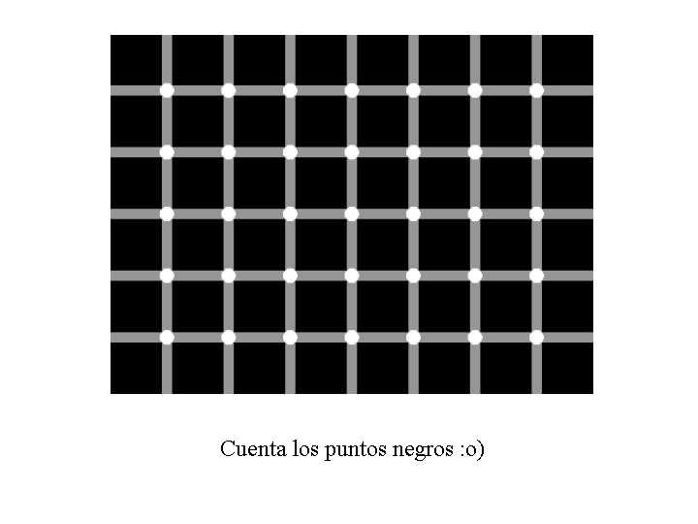
Hay que dudar de los sentidos
En primer lugar, hay que dudar de todo lo que aprehendemos por medio de los sentidos. Estamos acostumbrados a formar ideas en nuestra mente cuya procedencia nunca hemos puesto en tela de juicio.

Slide 16
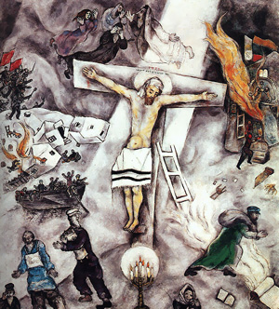
Dudar de la razón
Como no se basan en los datos de los sentidos, las verdades de razón (lógicas y matemáticas) no son alcanzadas por la duda, la cual recae sobre el conocimiento sensible.
Sin embargo Descartes señala que más de una vez nos equivocamos al realizar algún cálculo, y lleva la duda al extremo de afirmar que podríamos estar siendo engañados por un “genio maligo" o "dios engañador", astuto y poderoso. ¿Cómo podríamos defendernos de él?

Slide 17
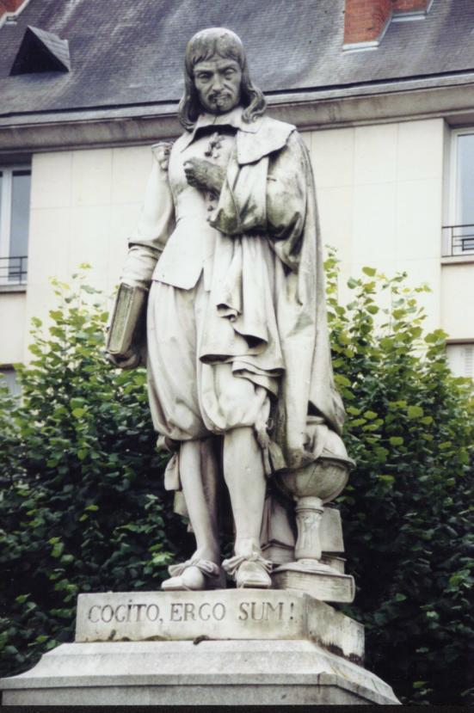
Las cuatro reglas del método
Regla de la evidencia. Admitir únicamente como verdadero aquello que se presente a nuestra razón como evidente, es decir aquello cuya negación implique una contradicción. Para Descartes las características de la evidencia son la claridad y la distinción, es decir que sea percibida sin obstáculos y separada de cualquier otra idea.
Regla del Análisis. Dividir cada una de las dificultades que se han de examinar en el mayor número de partes posibles y necesarias para resolverlas mejor de manera que podamos llegar a acciones claras, a intuiciones.
Regla de la síntesis: a partir de las ideas simples y evidentes percibidas por la intuición, empezar un proceso de reducción mediante una cadena intuiciones, hasta llegar a reconstruir lo más complejo.
Regla de la enumeración: revisar y comprobar todo el proceso de análisis y síntesis.

Slide 18
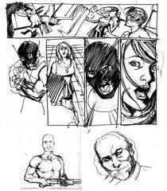
LA EFICACIA DEL CONOCIMIENTO EN LA MODERNIDAD
Pensar y pensar lógicamente, son sinónimos en la Modernidad. Poner en movimiento la razón, que es la esencia del hombre según Descartes, permite el estudio sistemático del mundo, logrando así una mayor eficacia en los resultados del conocimiento, y utilizando mejor la naturaleza, la cual está puesta a la razón, para que ésta la ponga a su servicio.
El éxito de esta nueva actitud en términos del gran desarrollo del pensar instrumental se traduce en la eclosión de lo tecnológico.

Slide 19
Fundamentos del conocimiento científico en Kant
Su teoría le permite encontrar el suelo firme para la Ciencia no en el noúmeno —en la realidad, en la cosa en sí— sino en el propio sujeto, portador de formas universales que obtienen de la experiencia la materia indispensable para construir su objeto de conocimiento, el fenómeno.
Notes:
19

Slide 20
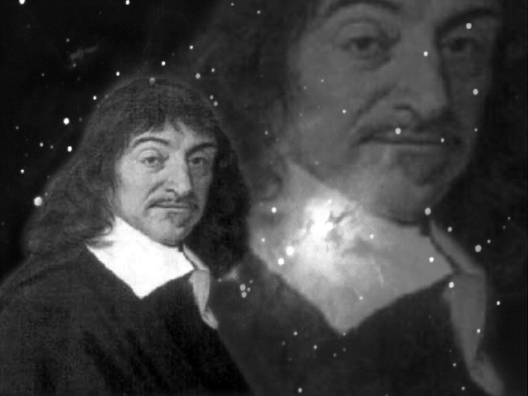
Algunas categorías para entender a Kant
La distinción entre el entendimiento y la razón. El entendimiento para Kant sólo alcanzaba a los fenómenos, a lo finito y limitado. La razón, aunque tiende hacia lo absoluto y lo infinito, no puede alcanzar esa plenitud.
La distinción entre fenómeno y noúmeno. Esta distinción supone que el orden de la realidad está dividido, sin que sea posible elaborar una teoría absoluta y total sobre la realidad en su integridad.
La distinción entre el ser y el deber ser. Kant establecía una radical distinción entre la teoría (el pensamiento) y la praxis (la acción).

Slide 21
El criticismo Kantiano
Está autocrítica de la razón intenta resolver los antagonismos a los que habían llegado las anteriores concepciones antropológicas y epistemológicas que, según el filósofo, pueden unificarse en dos posturas divergentes:
El dogmatismo racionalista de Descartes
2. El escepticismo o el empirismo radical de Hume

Slide 22
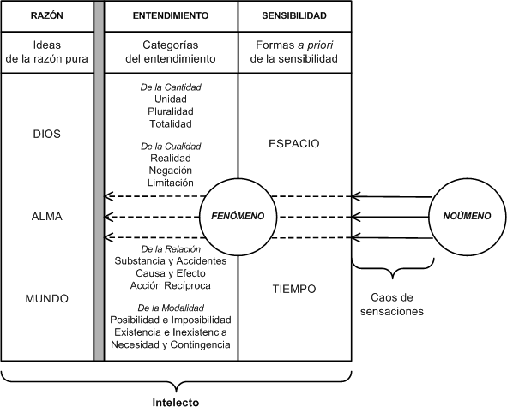
Esquema Kantiano del conocimiento

Slide 23
Formas y categorías a priori y objeto de conocimiento
Formas y categorías a priori: las formas y categorías a priori construyen el fenómeno a partir del caos de impresiones. Kant sostiene que, sin las impresiones, las formas y categorías permanecerían "vacías".
Objeto de conocimiento: el intelecto, con sus formas a priori de la sensibilidad y sus categorías del entendimiento, construye, tomando como materia las impresiones caóticas, el objeto de conocimiento, el fenómeno, que es instrumental. El intelecto no conoce las cosas tal como son en sí mismas (noúmeno) sino tal como él mismo las construye (fenómeno).

Slide 24
Caos de impresiones:
Las impresiones constituyen la materia del conocimiento. Sin ellas el intelecto no conocería nada.
Pero irrumpen en el intelecto en forma caótica y es éste quien las ordena con sus formas a priori construyendo el fenómeno.
Kant dice que las impresiones sin las formas y las categorías que aporta el intelecto serían "ciegas". Por ello, si bien les reconoce a los empiristas que todo conocimiento comienza con la experiencia, no admite que todo conocimiento provenga de la experiencia pues el mismo sería imposible sin el aporte que hace el sujeto de sus formas a priori.

Slide 25
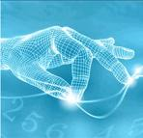
El positivismo y la ciencia el nuevo factor de unidad
Comte quería devolverle a Occidente la unidad y armonía que había tenido en la Edad Media. El factor aglutinante en aquel tiempo había sido la fe. Como entendía que ese fundamento ya no era viable, buscó en la ciencia el nuevo factor de unidad.
Percibía cómo la gente común aceptaba las afirmaciones de los científicos, cómo sus leyes contaban con una "aceptación universal". Por ello pensó que las controversias y los desórdenes sociales se podrían superar apelando a la "aceptación universal" que generarían las leyes generales del devenir histórico formuladas por "científicos sociales".

Slide 26
La concepción de A. Comte
La filosofía de Comte pretende desarrollar una reforma intelectual basada en el positivismo. Por positivismo hay que entender aquella interpretación de la realidad (el hombre, la historia, la sociedad) basada en la ciencia; el saber científico el que configura el espíritu humano y el que impulsa el progreso histórico y social.
Cada estado se caracteriza por una manera de entender e interpretar la naturaleza y por una idea distinta de lo que es el saber. El espíritu humano recorre, en orden progresivo, varios estados a lo largo de la historia con el fin de alcanzar el fin propuesto por su naturaleza: el estado científico.

Slide 27
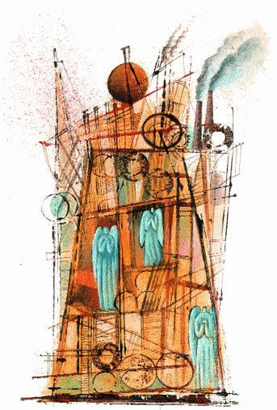
La historia avanza hacia una mayor racionalidad
Comte busca el modo de conjugar "progreso" y "orden" en una sociedad que estaba viviendo la transformación de una organización teológico-militar basada en la fe a una científico-industrial basada en la ciencia.
Los sacerdotes y los militares estaban perdiendo su preponderancia frente a los sabios, los empresarios y los banqueros.

Slide 28
LA CORRIENTE DEL POSITIVISMO EN AUGUSTO COMTE
El estado
teológico
LA LEY
DE LOS
TRES
ESTADOS
El estado
metafísico
El estado
positivo

Slide 29
Estado teológico
Se representa los fenómenos cual si fueran producidos por la acción directa y continua de agentes sobrenaturales más o menos numerosos, cuya intervención arbitraria explica todas las anomalías aparentes del universo.

Slide 30
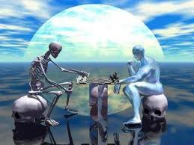
Estado teológico
Esta representado por tres momentos:
Fetichismo La adoración de los astros es el grado más alto de esta primera fase teológica.
Politeísmo Es la libre preponderancia especulativa de la imaginación. Construcción de una multiplicidad de dioses.
Monoteísmo Comienzo de la decadencia de la filosofía inicial, que sufre un rápido decrecimiento intelectual como consecuencia espontánea de esta simplificación en que la razón viene a restringir cada vez más el dominio exterior de la imaginación.

Slide 31
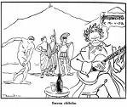
Estado metafísico
La metafísica intenta explicar la naturaleza de los seres, su esencia, sus causas.
Para ello se recurren a entidades abstractas que designan algo distinto de las cosas, sí bien inherente a ellas, más próximo a ellas: El fuego, el devenir, el éter, el agua, etc.

Slide 32
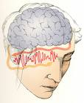
Estado Positivo
El espíritu humano supera esa ambición metafísica y "al reconocer la imposibilidad de obtener nociones absolutas, renuncia(ra) a buscar el origen y el destino del universo y a conocer las causas íntimas de los fenómenos para limitarse sólo a descubrir, mediante el uso bien combinado del razonamiento y de la observación, sus leyes efectivas, es decir sus relaciones invariables de sucesión y de similitud“.

Slide 33
Correspondencia entre estadios y tipologías sociales
SOCIAEAD MILITAR: autoritarismo poder absoluto y divino.
SOCIEDAD DE LOS LEGISLAORES: poder temporal Vs. poder espiritual.
3. SOCIEDAD INDUSTRIAL: triunfo del positivismo.

Slide 34
La idea de progreso
Tres ideas claves:
Un concepto lineal del tiempo y la idea de que la historia tiene un sentido, orientado hacia el futuro.
2. La idea de la unidad fundamental de la humanidad, como un todo destinado a evolucionar en la misma dirección.
3. La idea que el mundo puede y debe ser transformado, lo que implica que el hombre se afirma como amo soberano de la naturaleza.
Ortega ya señalo en su momento cómo Hegel y Comte substituyeron el absolutismo de la razón, propio de la Ilustración, por este nuevo absolutismo progresista.

Slide 35
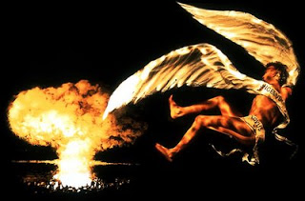

Slide 36
El ángel de la Historia
"Hay un cuadro de Klee que se llama Angelus Novus. En él se representa a un ángel que parece como si estuviese a punto de alejarse de algo que le tiene pasmado. Sus ojos están desmesuradamente abiertos, la boca abierta y extendidas las alas. Y este deberá ser el aspecto del ángel de la historia. Ha vuelto el rostro hacia el pasado. Donde a nosotros se nos manifiesta una cadena de datos, él ve una catástrofe única que amontona incansablemente ruina sobre ruina, arrojándolas a sus pies.
Bien quisiera él detenerse, despertar a los muertos y recomponer lo despedazado. Pero desde el paraíso sopla un huracán que se ha enredado en sus alas y que es tan fuerte que el ángel ya no puede cerrarlas. Este huracán le empuja irreteniblemente hacia el futuro, al cual da la espalda, mientras que los montones de ruinas crecen ante él hasta el cielo. Ese huracán es lo que nosotros llamamos progreso.“
Walter Benjamin - 9° Tesis sobre filosofía de la Historia

Slide 37
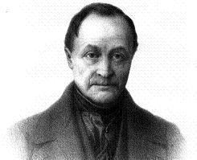
Características del positivismo
El monismo metodológico
Homogeneidad doctrinal
Estructura causalista y nomotética.
(regularizaciones-tautologías)
Desconocimiento de la filosofía
Neutralidad de la ciencia
Dominio de la naturaleza

Slide 38
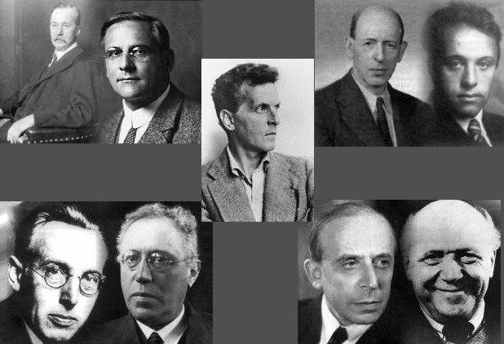
EL POSITIVISMO DEL CIRCULO DE VIENA O POSITIVISMO LÓGICO
Durante mucho tiempo los filósofos hicieron de la ciencia una momia. Cuando finalmente desenvolvieron el cadáver y vieron los restos de un proceso histórico de devenir y de descubrimiento, crearon para si la crisis de la racionalidad. Esto sucedió alrededor de 1960.
I. Hacking

Slide 39
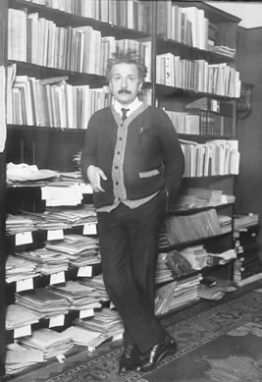
ORÍGENES DEL CIRCULO DE VIENA
Antes de la Primera Guerra Mundial un grupo de «jóvenes doctores de filosofía, la mayoría de los cuales había estudiado física, matemáticas o ciencias sociales», se reunían en un café de Viena para discutir sobre cuestiones de filosofía de la ciencia inspirados por el positivismo de Mach.
Bautizado positivismo del Circulo de Viena
Se gestó en la década de 1920-1930 en torno a Moritz Schlick, siendo sus principales miembros Otto Neurath, H. Feigl y Rudolf Carnap (filósofos), Ph. Frank, Carl Menger (economistas) y Kurt Gödel (físico-matemático).

Slide 40
El Círculo de Viena propuso un modelo de ciencia en el que ésta procede mediante generalizaciones (inducción) a partir de los datos.
La idea central del positivismo y del neopositivismo es que la ciencia debe utilizar las teorías como instrumentos para predecir fenómenos observables.
El neopositivismo presenta una visión instrumentalista de la ciencia.
40
Notes:
40

Slide 41
De acuerdo con estas ideas los integrantes del Círculo defendieron un criterio verificacionista de significado que agrupaba los enunciados en dos clases:
Enunciados con sentido, que son afirmaciones que pueden comprobarse empíricamente si son verdaderas o falsas.
Enunciados sin sentido, que son enunciados mal construidos cuya verdad o falsedad no puede comprobarse empíricamente.
Basándose en este criterio, el Círculo fue fuertemente antimetafísico.
41
Notes:
41

Slide 42
Lenguaje formal – es predictivo
Conduce a la verdad.
Leyes científicas explicables
No contiene agentes metafísicos
Mundo real
Enunciados con sentido, que son afirmaciones que pueden comprobarse empíricamente si son verdaderas o falsas.
Mundos
posibles
Lenguaje no formal – no es predictivo
Proposiciones sin coherencia lógica
Otros mundos
Enunciados sin sentido, que son enunciados mal construidos cuya verdad o falsedad no puede comprobarse empíricamente.
Sirven para la expresión de una actitud emotiva ante la vida.

Slide 43
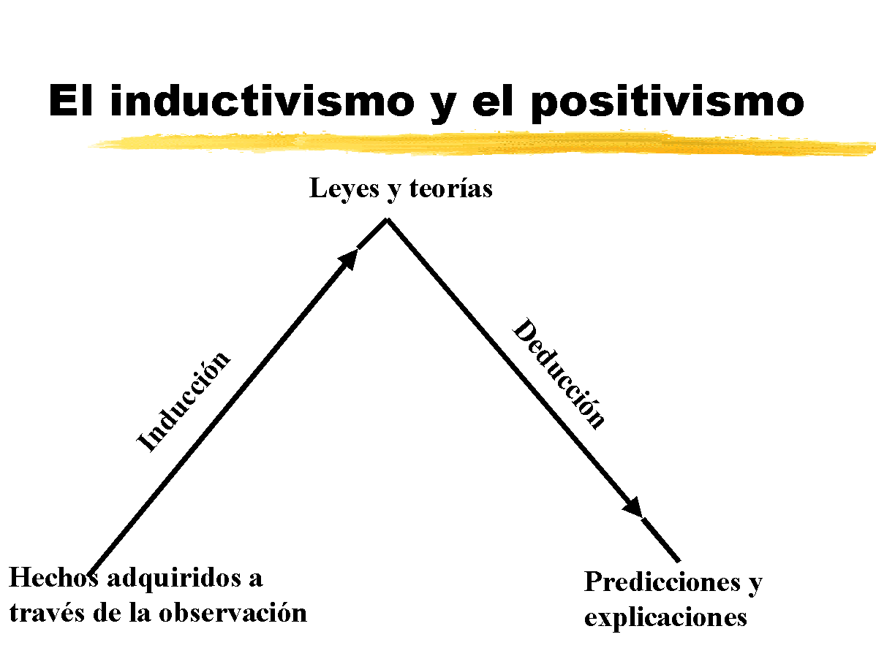

Slide 44
Rechazo de la metafísica:
El positivismo lógico sostiene que las hipótesis metafísicas son rechazables por inservibles y los problemas que encierran son tan inútiles como irresolubles, pues no pueden ser objeto de contrastación empírica. El argumento es que cualquier intento de trascender los límites del conocimiento científico del mundo desemboca en el absurdo.

Slide 45
Rechazo de la metafísica
La metafísica queda reducida a expresiones subjetivas de la vida, o, como bien ha dicho Artigas “podría calificarse como poesía intelectual útil para la expresión de sentimientos subjetivos pero incapaz de expresar verdaderamente situaciones objetivas”.
Sólo es verdadero la ciencia ya que sólo sus proposiciones pueden ser verdaderas porque pueden responder según el criterio de significado fijado.

Slide 46
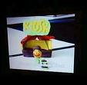
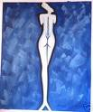
El criterio empírico de significado.
Este criterio puede ser definido de la siguiente forma: una afirmación acerca de los hechos sólo tendría significado si existiese un camino o procedimiento empírico para comprobarla.
El sentido de las proposiciones sólo es posible si se da su verificación empírica.
La filosofía se salva porque se convierte en una actividad dedicada al análisis lógico del lenguaje.

Slide 47
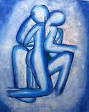
El fisicalismo y la unidad de las ciencias:
El fisicalismo es la concepción que afirma que:
Todos los procesos de la experiencia se pueden explicar recurriendo a procesos físicos, siendo la física el modelo guía de conocimiento por el que se debe orientar cualquier disciplina.
Todos los enunciados científicos se pueden reducir a los enunciados de la física.

Slide 48
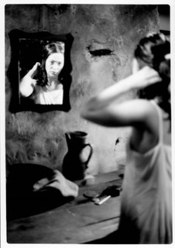
Razgos característicos del circulo de Viena
Hace referencia internalista a los "factores epistémicos" y omisión de los "factores extra o no-epistémicos" (énfasis lógico- empirista y rechazo abierto a los enfoques histórico-culturales, sociológico, económico, ético, etc.)
2. Ha desarrollado un enfoque predominantemente disciplinar en el estudio de la realidad, sobre la base del santificado objeto de estudio específico de cada disciplina.

Slide 49
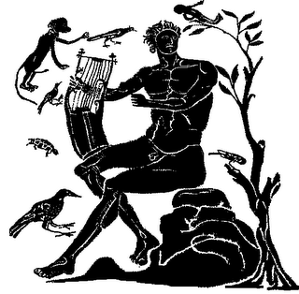
Razgos característicos del circulo de Viena
Con tal enfoque ha promovido el neo-oscurantismo, el especialista deviene ignorante en todo lo que no concierne a su especialidad (perfil estrecho demarcacionista).
4. Desde esta limitada comprensión de la racionalidad esta concepción le atribuye un carácter acumulativo y progresivo al desarrollo científico, considerando, lo acumulativo, en cuanto se incorporan viejas teorías en teorías más comprehensivas, por medio de la subsunción lógica o reducción interteórica.

Slide 50
Razgos característicos del circulo de Viena
5. Asume una concepción controvertida de la verdad (polémica sobre los denominados contextos de descubrimiento y de justificación).
6. Aplicación exagerada de la formalización y la racionalización (lógico-matemáticas) a la reconstrucción de conceptos, hipótesis y teorías científicas. Racionalidad fundada sólo en la linealidad, la regularidad, las leyes, las invariantes, etc.

Slide 51
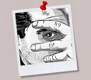
Razgos característicos del circulo de Viena
7. La racionalidad de la ciencia está fundada en el carácter acumulativo y progresivo al desarrollo científico.
Parte de la falsa premisa de que el método científico no debe contaminarse de "factores extra-epistémicos", por lo que no toma a la ciencia como una empresa social compleja, es decir, no la reconoce como un entramado de “matrices disciplinarias.
Ha rechazado abierta o encubiertamente a la Filosofía por falta de significatividad .
51

Slide 52
Razgos característicos del circulo de Viena
10. Promueve el Mito de la ciencia benefactora, con un optimismo ingenuo en el poder de la ciencia y la tecnología:
11. Promueve la separación (disyunción), arbitraria y burocrática incomunicación de las llamadas ciencias naturales y sociales: Mito de las dos culturas.
Ciencia + Tecnología=Progreso económico=Progreso social

Slide 53
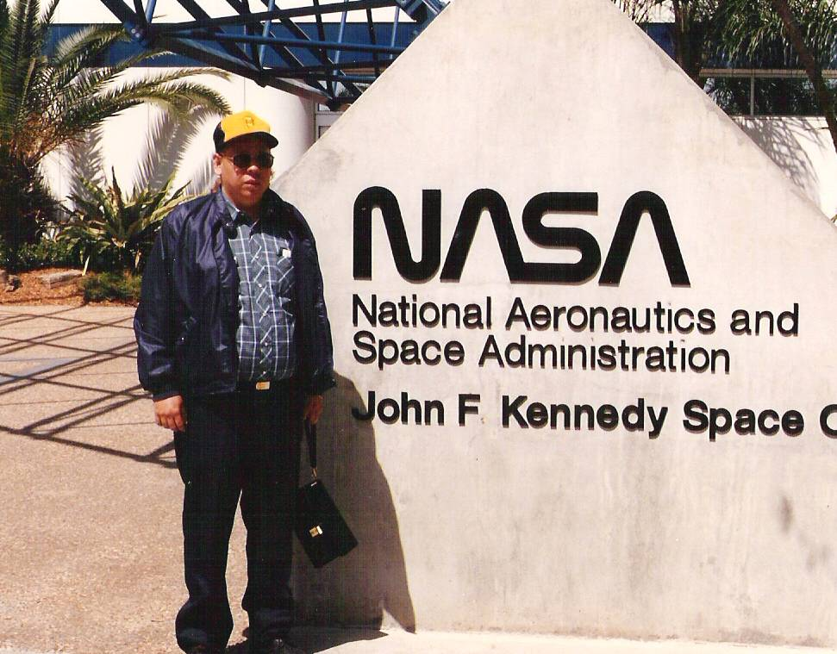
Razgos característicos del circulo de Viena
Ha tratado de buscar un lenguaje (lógico) perfecto para el viejo sueño de la integración del saber en una ciencia unificada.
13. Asume en definitiva una actitud cientificista, expresada en la idea de la neutralidad ideológica de la ciencia.
53

Slide 54
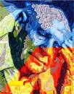
EL FALSACIONISMO DE KARL POPPER
Sólo el reconocimiento de la verdad nos permite hablar con sensatez de errores y de crítica racional, y hace posible la discusión racional, vale decir, la discusión crítica en busca de errores con el serio propósito de eliminar la mayor cantidad de éstos que podamos, para acercarnos más a la verdad.
K. Popper
Notes:
CIENCIA = CONOCIMIENTO,
b) a partir de preguntas del tipo: ¿qué pasa? ¿cómo pasa? ¿por qué pasa?
para las que ofrece interpretaciones, descripciones, explicaciones
1ero FANTASIA - MITOS.
Mitos sobre: origen del mundo, destino de los mortales, fuerzas que dominan el desarrollo de los acontecimientos
Griegos: por necesidad de relaciones comerciales- influencia de las civilizaciones mediterráneas antiguas: Asirio babilonias, Egipcias.
De todas formas se considera que la F &C nacieron en Grecia con un Nuevo Método de tratamiento. Se habla del “Milagro Griego”. Ciudades estados descentralizados que mantuvieron su estructura hasta Alejandro Magno (356-323 a.c.). Este período preimperial (600-300 a.c.) – Era Helénica. Luego de Alejandro – Helenística. Los griegos inventaron la política “politike” es el saber que se relaciona con la polis, la ciudad.
Intereses griegos se organizan en torno a tres preguntas básicas en orden histórico: ¿Qué es lo que existe?, ¿Cómo debemos actuar?, ¿Cómo podemos saber? (FÍSICA, ETICA, LOGICA)
¿Qué es lo que existe? – ¿Hay un constituyente único para todo? Primer cuestión filosófica y científica (material). Se presupone que las cosas no son como parecen; división entre apariencia y realidad. ¿Entonces las cosas múltiples son todas una?
¿Cómo podemos saber? Cuestiones reflexivas: ¿qué es saber?, críticas: ¿podemos saber algo verdaderamente?, ¿qué clase de cosas?, metodológicas ¿qué medios están a nuestra disposición para resolver una cuestión?, transcendentales ¿cómo deben estar constituidos el mundo para que podamos saber algo sobre él?
¿Cómo debemos actuar? Actitud reflexiva y racional para juzgar las conductas humanas.
Desarrollaron una serie de especulaciones abstractas acerca del mundo natural.
Grecia fue llamada “civilizaciones secundarias” periféricas a Egipto y Mesopotamia, ecológica y económicamente muys distintas. Climas más secos y montañosos, economía agraria pobre (ovejas, olivas, vides) dependientes de las
importaciones. Las montañas favorecieron los estados descentralizados e independientes. Tradición de debates políticos que pudieron marcar una ruta para el origen de la ciencia que de otra forma es difícil de imaginar (sin valor ni soporte social). Ciencia como debate racional, filósofos que no estaban de acuerdo unos con otros, usando la razón, la lógica y las observaciones para atacar las ideas de otros y defender las propias.

Slide 55
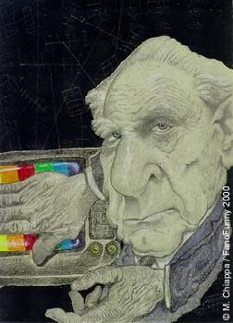
Categorías conceptuales sobre las que trabaja Popper
El racionalismo crítico
Crítica al inductivismo (el problema de Hume)
Crítica al principio verificacionista de la ciencia
El criterio de demarcación
El método de la falsación
La verosimilitud
La objetividad y la supremacía de la teoría
La teoría de los tres mundos
.
Notes:
55

Slide 56
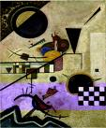
El racionalismo crítico
Popper critica la idea de que el conocimiento estaría garantizado por el recurso a unos criterios seguros y definitivos de la verdad, (evidencia, ideas claras y distintas, verificación y autoridad, etc.). Todo esto viene a crear nuevas formas de "autoritarismo", que dan al conocimiento una certeza casi "divina“.
"Nuestro conocimiento tiene fuentes de todo tipo, pero ninguna de ellas tiene autoridad " (p.48). Toda fuente de conocimiento, es bienvenida pero sometible a discusión crítica.
Absolutizar la evidencia, la experiencia, la razón, etc., equivale a mitificarlas. El único modo de avanzar en la ciencia es la crítica.
.
Notes:
56

Slide 57
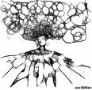
La actitud dogmática de las teorías
La actitud dogmática se halla claramente relacionada con la tendencia a verificar nuestras leyes y esquemas tratando de explicarlos y confirmarlos, hasta el punto de pasar por alto las refutaciones, mientras que la actitud crítica es una disposición a cambiarlos, a someterlos a prueba, a refutarlos, si es posible.
Esto sugiere que podemos identificar la actitud crítica con la actitud científica, y la actitud dogmática con lo que hemos llamado pseudo­científica
.
Notes:
57

Slide 58
Crítica al inductivismo
La tesis central de Popper es que no hay proceso de inducción por el que sean confirmadas las teorías científicas, y por lo tanto, no hay papel en la Filosofía de la Ciencia para una teoría de la confirmación tal y como la atienden los positivistas lógicos. Esto constituye una ruptura fundamental con el programa de investigación del Empirismo Lógico (Hempel).
.
Notes:
58

Slide 59
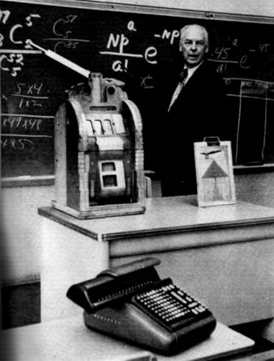
El problema de la inducción
Un razonamiento inductivo parte de premisas singulares y llega a una conclusión general, y por ese motivo esta conclusión es probable, no segura. Por ejemplo, si observamos tres cuervos negros (enunciados singulares), podemos concluir que todos los cuervos son negros (enunciado general), pero esta conclusión no es segura, pues no hemos podido ver todos los cuervos posibles.
Si en lugar de haber visto tres cuervos negros vemos cien, la conclusión se hace más segura, pero sigue siendo igualmente probable. Esto es lo que Popper llama el problema de la inducción (“el problema de Hume”).
.
Notes:
59

Slide 60
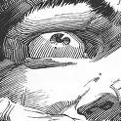
Critica al principio verificacionista
Las teorías no son nunca verificables empíricamente. Si queremos evitar el error positivista de que nuestro criterio de demarcación elimine los sistemas teóricos de la ciencia natural, debemos elegir una criterio que nos permita admitir en el dominio de la ciencia empírica incluso enunciados que no puedan verificarse.
.
La principal aportación metodológica de Popper, puede resumirse de la siguiente forma, aunque una teoría no puede ser verificada, sí puede ser falsada, es decir, si el conjunto de observaciones favorables no puede demostrar la veracidad de una teoría, un hecho contrario a ella, puede demostrar que la teoría es falsa.
Notes:
60

Slide 61
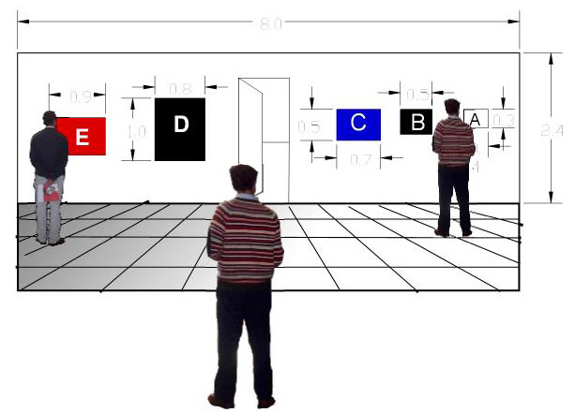
El método deductivo de contrastación
Por ejemplo, tomamos como premisa esta hipótesis: "Todos los cuervos son negros", y como segunda premisa "este cuervo no es negro" (resultado de una observación).
Concluimos entonces, con seguridad, que es falso que todos los cuervos sean negros, con lo cual la teoría habrá quedado refutada. A esta concepción del método científico Popper la llama teoría del método deductivo de contrastar.
.
Notes:
61

Slide 62
El criterio de demarcación
Esto es muy importante porque, a partir de allí, Popper traza una frontera, un límite entre lo que debe considerarse ciencia y lo que no. Este criterio de demarcación es el criterio de refutabilidad o de falsación según el cual habrán de considerarse científico aquellos enunciados que sean refutables o falsables.
.
Notes:
62

Slide 63
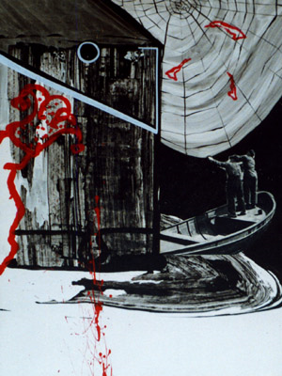
El método deductivo de contrastación
Popper sugirió que las pruebas deberían estar dirigidas a mostrar los aspectos falsos o equivocados de las teorías, y no a verificarlas o confirmarlas.
Las teorías, de acuerdo con Popper, no son el resultado de la síntesis de numerosas observaciones, como quieren los inductivistas, sino más bien son conjeturas o invenciones creadas por los investigadores para explicar algún problema, y que a continuación deben ponerse a prueba por medio de confrontaciones con la realidad diseñadas para su posible refutación.
Este fue el origen de la versión Popperiana del método científico conocido como hipotético-deductivo, que posteriormente se ha conocido como el método del "ensayo y error" o, mejor todavía, como el de "conjeturas y refutaciones".
.
Notes:
63

Slide 64
La lógica de la investigación científicaPopperiana
Deducción
Teoría
Ejemplos cruciales
Contraejemplos
Enunciados básicos
Falsación
Corroboración
El cuervo 1 es negro
El cuervo 2 es negro
El cuervo 3 es negro
Todos los vegetales poseen clorofila
Esto es un vegetal y no posee clorofila
El falsador potencial resulta verdadero
Todos los cuervos son negros

Slide 65
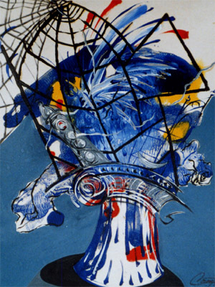
Para Popper ‘verosimilitud’ equivale a ‘verdad aproximada’
Es claro que nuestras teorías no pueden aspirar a ser absolutamente verdaderas, pero una meta más modesta y realista para la ciencia es que las teorías sucesivas se aproximen más a la verdad.
.
Como dijera Popper: somos buscadores de la verdad, aunque nunca nos sea lícito concluir que la poseemos.
Notes:
65

Slide 66
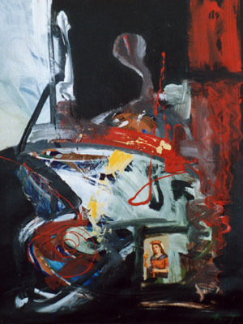
La objetividad y la supremacía de la teoría
Popper tomó la consideración que el hombre impone las leyes a la naturaleza de la línea de Kant, tal como lo muestra en (Popper, 1994, p. 237) “la solución de Kant es bien conocida. El mundo tal como lo conocemos es el resultado de nuestra interpretación de los hechos observables a la luz de teorías que inventamos nosotros mismos.
Para decirlo con palabras de Kant: “nuestro intelecto no extrae sus leyes de la naturaleza, sino que las impone a la naturaleza”. Aunque Popper considera esencialmente correcta esta formulación de Kant, cree que es demasiado radical y preferiría, por lo tanto, expresarla en la siguiente forma modificada: “nuestro intelecto no extrae las leyes de la naturaleza, sino que trata –con diversos grados de éxito- de imponer a la naturaleza leyes que inventa libremente.”
.
Notes:
66

Slide 67
La objetividad y la supremacía de la teoría
Para el falsacionista, las teorías se construyen como conjeturas o suposiciones especulativas y provisionales que el intelecto humano crea libremente en un intento de solucionar los problemas con que los que tropezaban los constructos teóricos precedentes, así como de proporcionar una explicación adecuada del comportamiento de algunos aspectos de la naturaleza.

Slide 68
La objetividad y la crítica al dogmatismo
La objetividad se representa por su sinceridad en la crítica a las teorías propuestas, aun a las teorías propias. El método de ensayo-error es un método objetivo porque no dogmatiza ninguna concepción teórica, no protege las construcciones intelectuales contra evidencia que revele sus inconsistencias lógicas y empíricas, por el contrario la tarea más importante del científico es buscar esas incoherencias de las teorías, para falsearlas y avanzar en el conocimiento, en la búsqueda de una hipótesis más fuerte.
.
Notes:
68

Slide 69
La concepción de los
tres mundos en Popper
Mundo 3
Mundo de la
Ciencia y la cultura
Hombre
Mundo 2
Sueños inquietudes
sentimientos
Mundo 1
Mundo empírico
Conocimiento Vulgar

Slide 70
La concepción de los tres mundos en Popper
Mundo 1: Es todo aquello que por nuestros sentidos lo adquirimos y controlamos, sin ningún tipo de restricción, mucho de este mundo viene Interrelacionado con ese conocimiento vulgar que interactúa entre las personas sin ninguna base científica.
Mundo 2: Es todo aquello que habita dentro de nuestras mentes, sin ser evaluado por el resto de la humanidad, son aquellos pensamientos surrealistas, es decir de nuestros sueños e inquietudes, aquí también encontramos nuestros sentimientos, nuestras afecciones y todo aquello que no queremos que el mundo lo conozca o que tal vez sí
Mundo 3: Aquí es la base de los Conocimientos Científicos, se encuentra la Cultura, el Arte, la CIENCIA, aquellas ideas locas del Mundo 2 que luego de un riguroso análisis de la humanidad se vuelve Ciencia, la valentía de entregar nuestros sueños a la humanidad. La distinción entre el entendimiento y la razón.

Slide 71
Interacción entre los tres mundos
La Interacción entre los mundos se encuentra estrechamente ligada, con la clara diferencia que el mundo 1, siendo este único para todos los seres humanos, ingresa al mundo 2 para su análisis y conversión en mundo 3 que también es único, pero el mundo 2 existe tantas veces como seres humanos existamos, lo difícil en esta interacción entre los mundos 2 es la comunicación que pueda existir entre ellos entre los seres humanos.
Estas Interacciones de los Mundo 2 empiezan cuando el niño nace y a partir de los 12 meses de edad empieza a hablar y en 4 o 5 años se apoderará de la gran herramienta del ser humano que tardo en inventar decenas de miles de años, el lenguaje
.
Notes:
71

